Slide 1
CHÀO MỪNG
CÁC EM HỌC SINH LỚP 6!

Slide 2
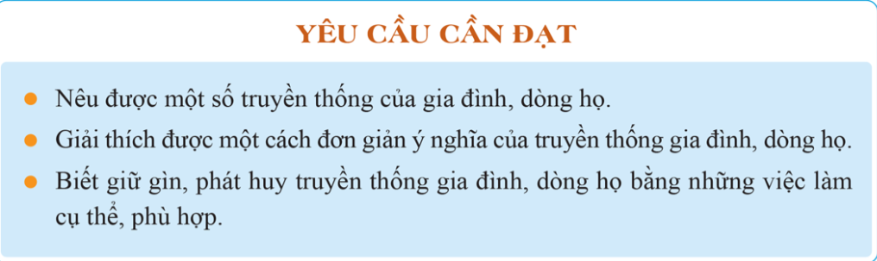
GIÁO DỤC CÔNG DÂN
BÀI 1: TIẾT 1, 2: TỰ HÀO VỀ TRUYỀN THỐNG GIA ĐÌNH, DÒNG HỌ

Slide 3

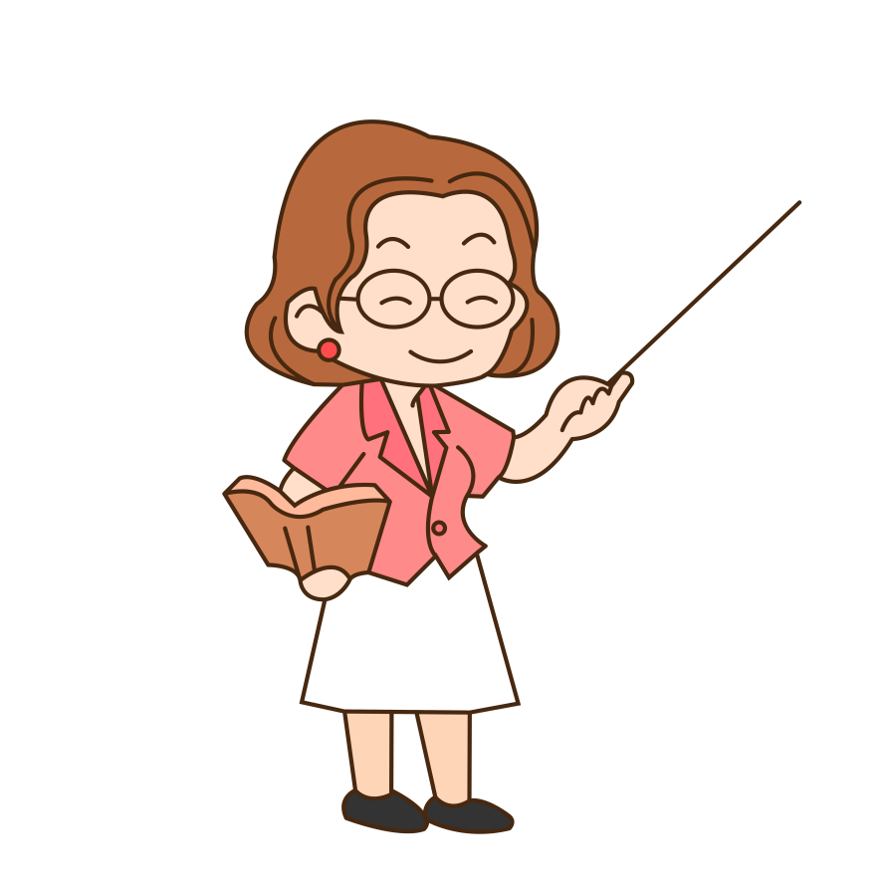
I.
KHỞI ĐỘNG

Slide 4
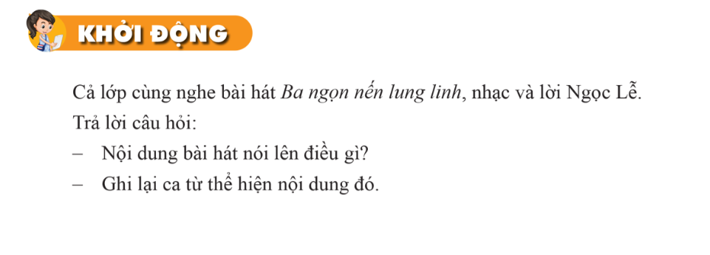
TIẾT 1, 2 BÀI 1: TỰ HÀO VỀ TRUYỀN THỐNG GIA ĐÌNH, DÒNG HỌ

Slide 5


Slide 6
II.
KHÁM PHÁ

Slide 7
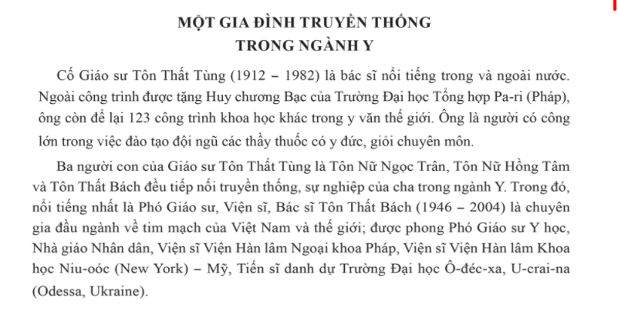
BÀI 1: TỰ HÀO VỀ TRUYỀN THỐNG GIA ĐÌNH, DÒNG HỌ
ĐỌC THÔNG TIN

Slide 8
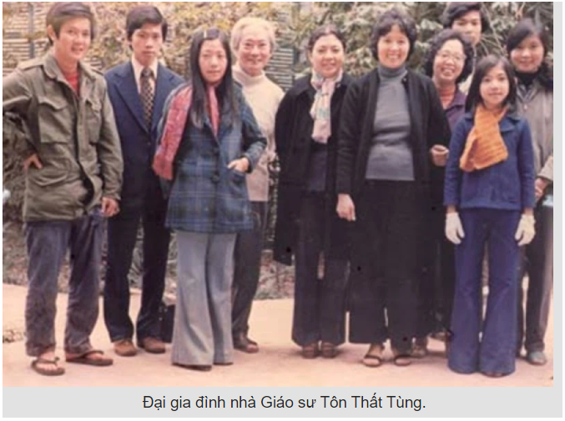

Slide 9
? Truyền thống gia đình của Giáo sư Tôn Thất Tùng được thể hiện như thế nào qua thông tin trên?
? Em có biết những truyền thống nào khác của các gia đình, dòng họ?
? Giới thiệu về gia đình, dòng họ của quê hương có truyền thống tốt đẹp đó?

Slide 10
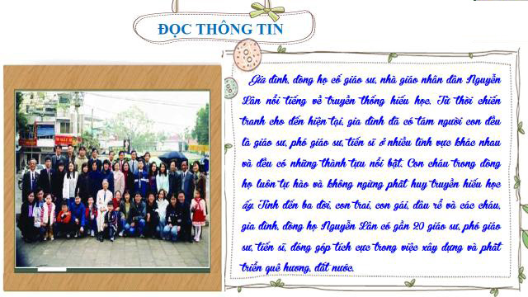

Slide 11
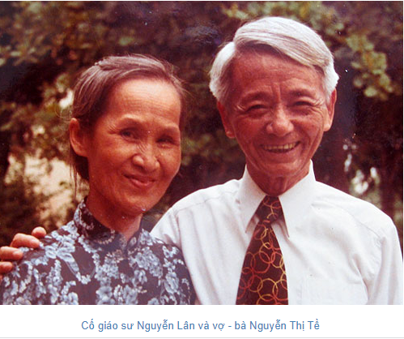
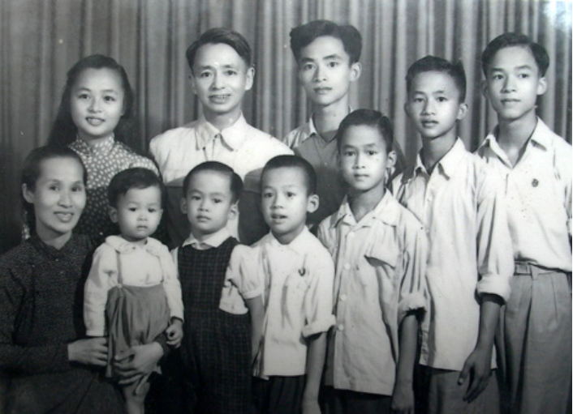

Slide 12
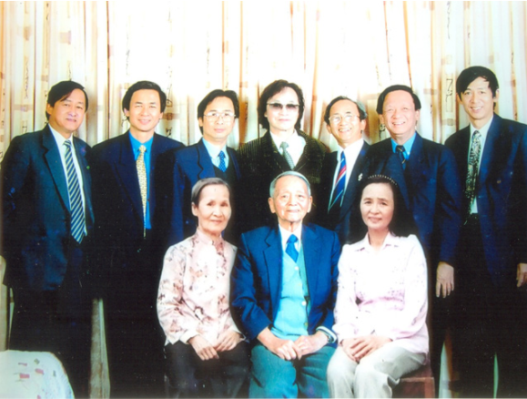

Slide 13
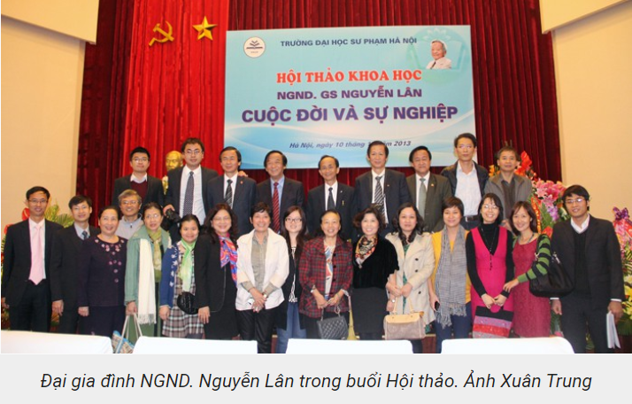

Slide 14
BÀI 1: TIẾT 1, 2: TỰ HÀO VỀ TRUYỀN THỐNG GIA ĐÌNH, DÒNG HỌ
I. Khám phá
1. Truyền thống gia đình, dòng họ
* Khái niệm
-Truyền thống gia đình, dòng họ là những giá trị tốt đẹp mà gia đình, dòng họ đã tạo ra và được giữ gìn, phát huy từ thế hệ này sang thế hệ khác.
-Tự hào về truyền thống gia đình, dòng họ là thể hiện sự hài lòng, hãnh diện về các giá trị tốt đẹp mà gia đình, dòng họ đã tạo ra.

Slide 15
BÀI 1: TIẾT 1, 2: TỰ HÀO VỀ TRUYỀN THỐNG GIA ĐÌNH, DÒNG HỌ
I. Khám phá
1. Truyền thống gia đình, dòng họ
* Khái niệm
* Các truyền thống tốt đẹp:

Slide 16

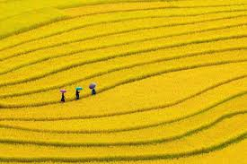
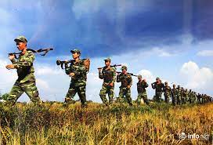

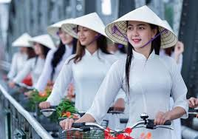
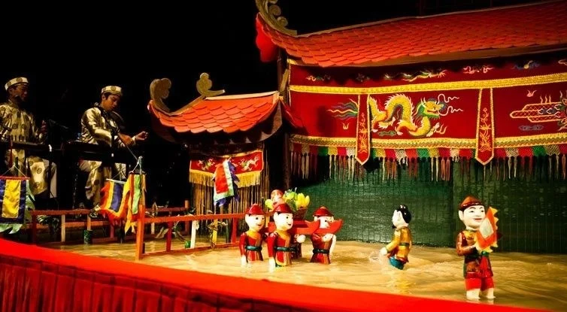
MỘT SỐ TRUYỀN THỐNG :
+ Truyền thống lao động sản xuất :
Kinh nghiệm trồng lúa nước.
- Chữa bệnh bằng cây thuốc Nam……..
+ Truyền thống về đạo đức:
- Hiếu thảo, hiếu học
- Yêu nước chống ngoại xâm.
- Nhân nghĩa, đoàn kết ………
+ Truyền thống văn hóa:
- Cách giao tiếp.
- Trang phục.
- Phong tục tập, tập quán………
+ Truyền thống nghệ thuật:
- Tranh dân gian Đông Hồ
- Múa rối nước, điêu khắc
- Các làn điệu dân ca, ca cổ, ca cải lương ……..

Slide 17


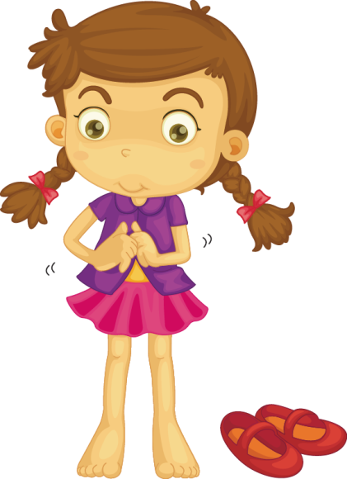
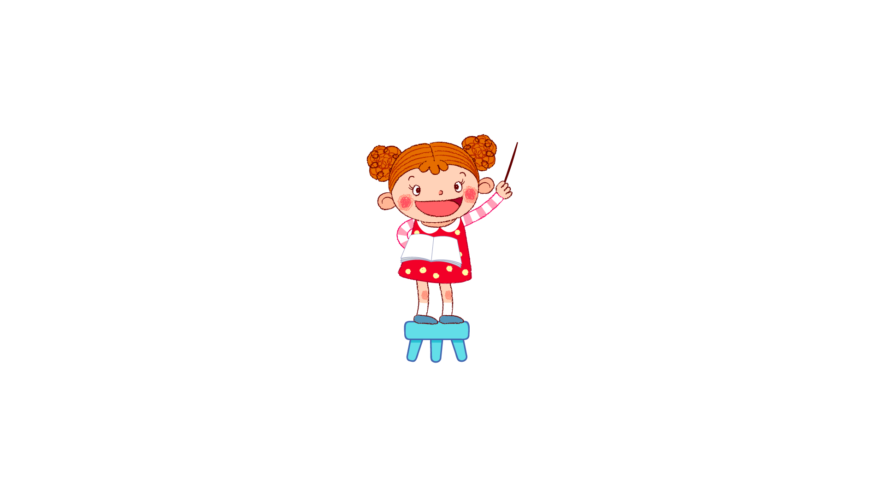
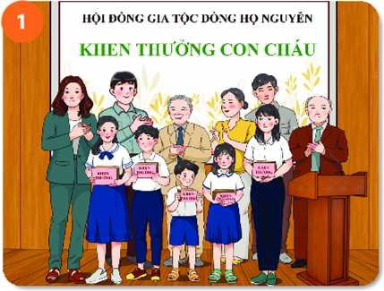
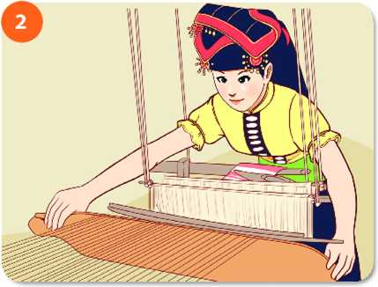
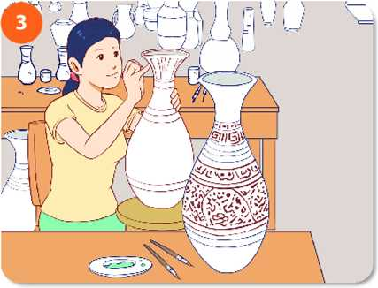
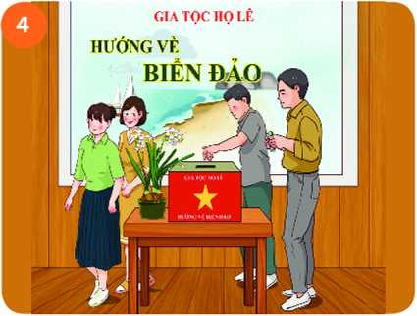
TRÒ CHƠI: AI HIỂU BIẾT
Quan sát những hình ảnh dưới đây và cho biết các hình ảnh đó thể hiện những truyền thống nào của gia đình, dòng họ.
Truyền thống hiếu học
Truyền thống dệt vải
Truyền thống làm gốm
Truyền thống yêu nước

Slide 18
BÀI 1: TIẾT 1, 2: TỰ HÀO VỀ TRUYỀN THỐNG GIA ĐÌNH, DÒNG HỌ
I. Khám phá
1. Truyền thống gia đình, dòng họ
* Khái niệm
* Các truyền thống tốt đẹp:
Trò chơi
“Thử tài hiểu biết”
+ Kể tên những truyền thống khác của các gia đình, dòng họ ở địa phương em??

Slide 19
BÀI 1: TIẾT 1, 2: TỰ HÀO VỀ TRUYỀN THỐNG GIA ĐÌNH, DÒNG HỌ
I. Khám phá
1. Truyền thống gia đình, dòng họ
* Khái niệm
* Các truyền thống tốt đẹp:

Slide 20
Yêu nước
Đạo đức
.............
Văn hóa
Hiếu thảo
TRUYỀN THỐNG
Nghề nghiệp
Cần cù lao động
Hiếu học
Làng nghề

Slide 21
BÀI 1: TIẾT 1, 2: TỰ HÀO VỀ TRUYỀN THỐNG GIA ĐÌNH, DÒNG HỌ
I. Khám phá
1. Truyền thống gia đình, dòng họ
-Truyền thống gia đình, dòng họ là những giá trị tốt đẹp mà gia đình, dòng họ đã tạo ra và được giữ gìn, phát huy từ thế hệ này sang thế hệ khác.
-Tự hào về truyền thống gia đình, dòng họ là thể hiện sự hài lòng, hãnh diện về các giá trị tốt đẹp mà gia đình, dòng họ đã tạo ra.
2. Ý nghĩa của truyền thống gia đình, dòng họ

Slide 22
BÀI 1: TIẾT 1, 2: TỰ HÀO VỀ TRUYỀN THỐNG GIA ĐÌNH, DÒNG HỌ
I. Khám phá
1. Truyền thống gia đình, dòng họ
* Khái niệm
* Các truyền thống tốt đẹp:
2. Ý nghĩa của truyền thống gia đình, dòng họ

Slide 23
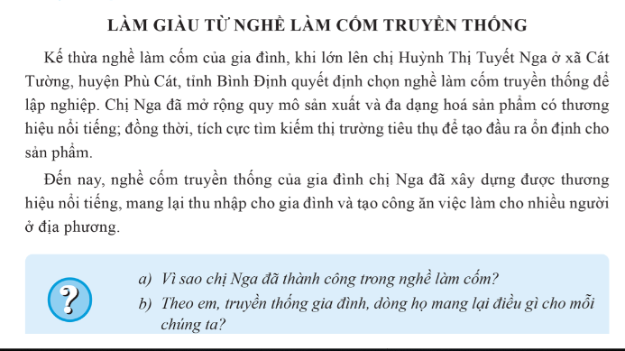

Slide 24
BÀI 1: TIẾT 1, 2: TỰ HÀO VỀ TRUYỀN THỐNG GIA ĐÌNH, DÒNG HỌ
I. Khám phá
1. Truyền thống gia đình, dòng họ
* Khái niệm
* Các truyền thống tốt đẹp:
2. Ý nghĩa của truyền thống gia đình, dòng họ
- Truyền thống của gia đình, dòng họ giúp chúng ta có thêm kinh nghiệm, động lực, vượt gua khó khăn, thử thách và nỗ lực vươn lên để thành công.

Slide 25
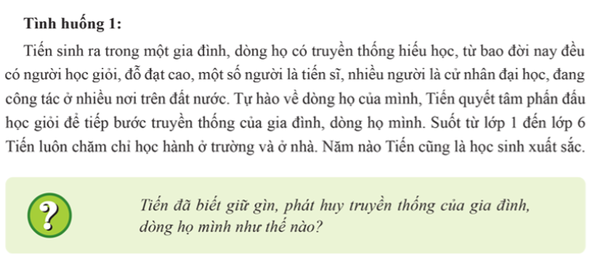
3. Giữ gìn, phát huy truyền thống của gia đình, dòng họ

Slide 26
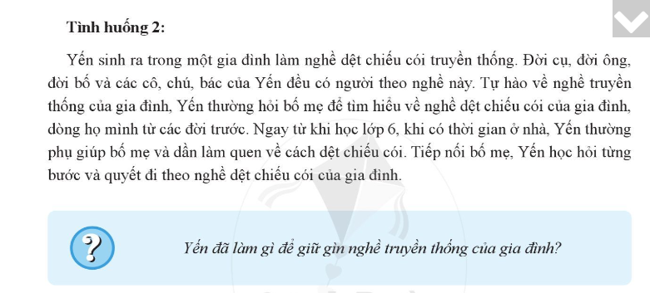

Slide 27
Tình huống 1:
Dòng họ Nguyễn Huy của Bình có truyền thống hiếu học. Hằng năm, cứ vào đầu năm học, dòng họ lại tổ chức trao phần thưởng cho con cháu đạt thành tích cao trong học tập và thi đỗ đại học. Năm nay, Bình không được nhận phần thưởng vì kết quả học tập của bạn chưa cao.
Nhóm 1: Theo em, Bình cần làm gì để phát huy truyền thống hiếu học của dòng họ?
Tình huống 2:
Gia đình Hải có nghề truyền thống làm đồ chơi Trung thu. ông nội bạn đã từng được vinh danh là nghệ nhân nổi tiếng và cha mẹ Hải vẫn tiếp tục say mê làm ra những chiếc mặt nạ, đèn ông sao, đèn lồng,... và mong muốn Hải tiếp nối nghề truyền thống của gia đình. Có người khuyên Hải không nên theo nghề truyền thống của gia đình vì vất vả và không còn phù hợp với xu thế hiện nay nữa.
Nhóm 2: Nếu là Hải, em sẽ nói với người khuyên em như thế nào?
Tình huống 3:
Gia đình Tuấn có truyền thống yêu nước, ông của bạn là lão thành cách mạng, bố đang làm việc trong quân đội. Tuấn rất tự hào về truyền thống gia đình mình nhưng lại muốn trở thành một doanh nhân, bởi theo Tuấn làm công việc gì mà có đóng góp cho đất nước cũng là tiếp nối truyền thống của gia đình. Tùng phản đối và cho rằng Tuấn phải tiếp nối công việc, nghề nghiệp được truyền từ đời ông, cha đến nay mới là tiếp nối truyền thống của gia đình.
Nhóm 3: Em đồng tình với ý kiến của bạn nào? Vì sao?

Slide 28
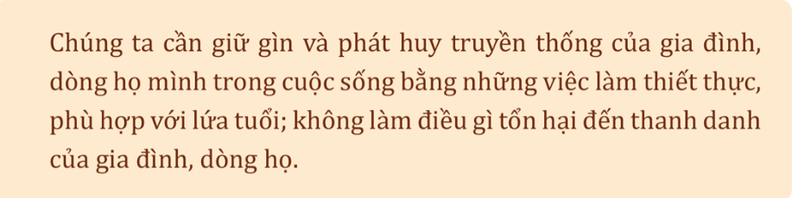
BÀI 1: TIẾT 1, 2: TỰ HÀO VỀ TRUYỀN THỐNG GIA ĐÌNH, DÒNG HỌ
I. Khám phá
1. Truyền thống gia đình, dòng họ
* Khái niệm
* Các truyền thống tốt đẹp:
2. Ý nghĩa của truyền thống gia đình, dòng họ
3. Giữ gìn, phát huy truyền thống của gia đình, dòng họ

Slide 29
III.
LUYỆN TẬP

Slide 30














Trò chơi "Đối mặt"
Tìm ca dao, tục ngữ, châm ngôn về truyền thống tốt đẹp
LUẬT CHƠI:
- Số người tham gia: 5 bạn
- Cách thức: Các bạn đứng vòng tròn. Lần lượt đọc câu ca dao, tục ngữ, châm ngôn về truyền thống tốt đẹp. (Không được đọc lặp lại câu của người khác.) Đến lượt, bạn nào không đọc được sẽ bị loại.

Slide 31
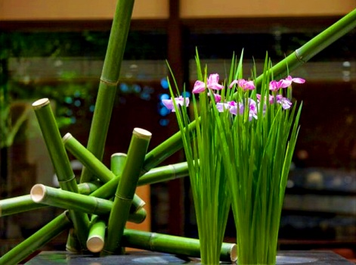
Các câu ca dao, tục ngữ:
Giấy rách phải giữ lấy lề.
Con hơn cha là nhà có phúc.
- Con người có tổ có tông.
Như cây có cội, như sông có nguồn.
Kính trên nhường dưới

Slide 32
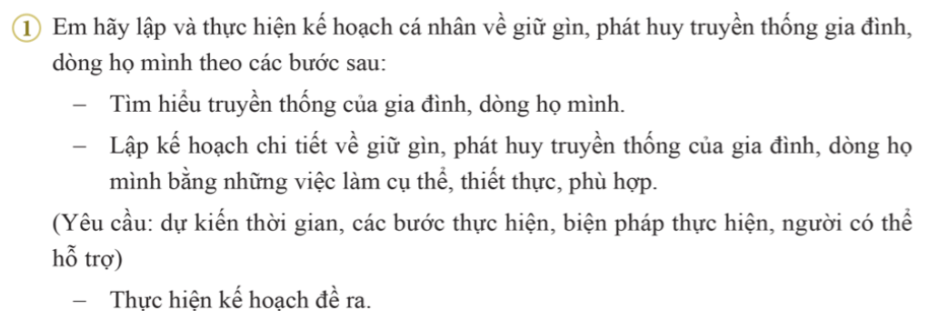
NHÓM 1:Em hãy viết thư cho ông bà, bố mẹ trong gia đình đề nói lên niềm tự hào của em về truyền thống gia đình, dòng họ và chia sẻ những việc em sẽ làm để phát huy những truyền thống tốt đẹp đó.

Slide 33
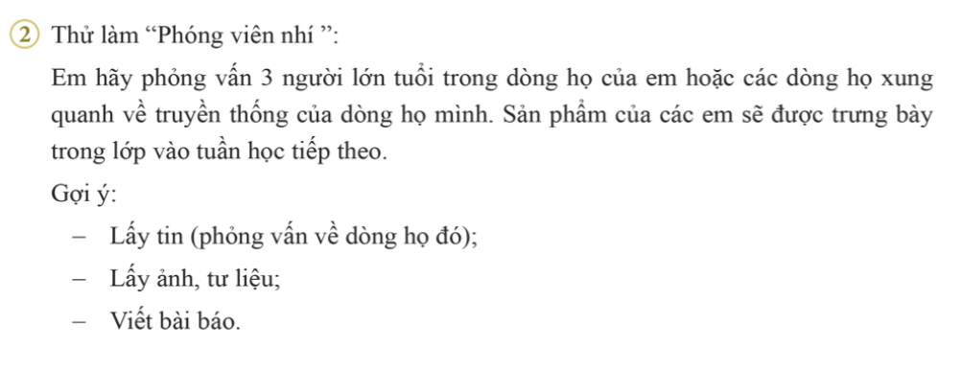
Nhóm 2: Em hãy vẽ một bức tranh về ước mơ nghề nghiệp của em trong tương lai, tiếp nối truyền thống của gia đình, dòng họ.
Nhóm 3: Em hãy lập kế hoạch và thực hiện việc giữ gìn, phát huy truyền thống gia đình, dòng họ của em theo bảng mẫu

Slide 34
IV.
VẬN DỤNG

Slide 35





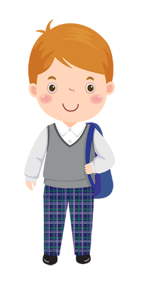
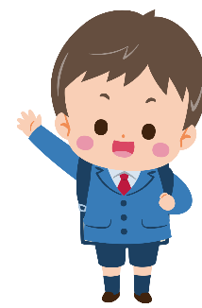
TRÒ CHƠI
“ĐOÁN Ô CHỮ”

Slide 36
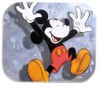
Ô chữ thứ nhất gồm 7 chữ cái nói về đơn vị xã hội gồm cha mẹ, con cái đôi khi có cả ông bà.
G
I
A
Đ
Ì
N
H

Slide 37
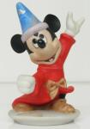
Ô thứ hai gồm 6 chữ cái có nội dung: Chỉ toàn thể nói chung những người cùng huyết thống làm thành các thế hệ nối tiếp
D
O
N
G
H
Ọ

Slide 38
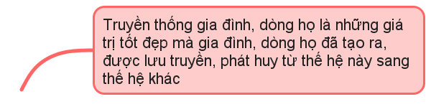
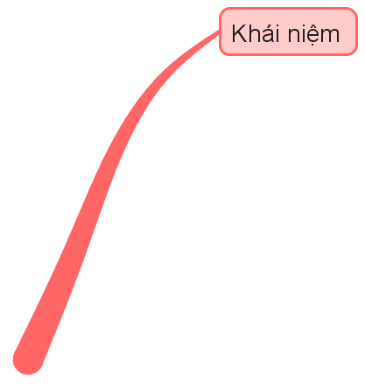
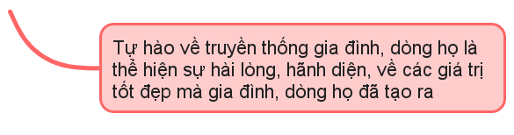
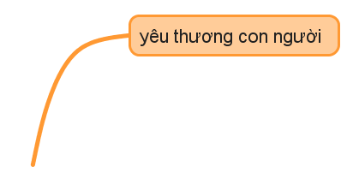
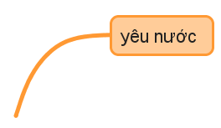
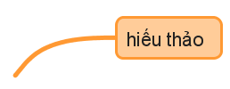
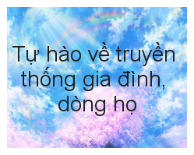
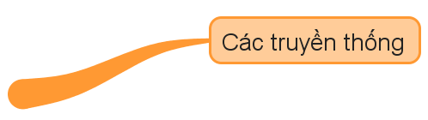

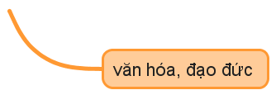
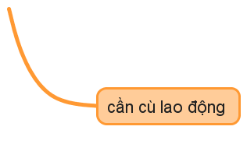
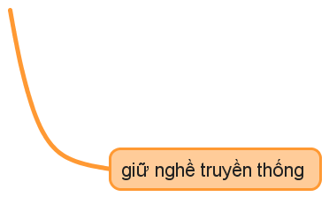
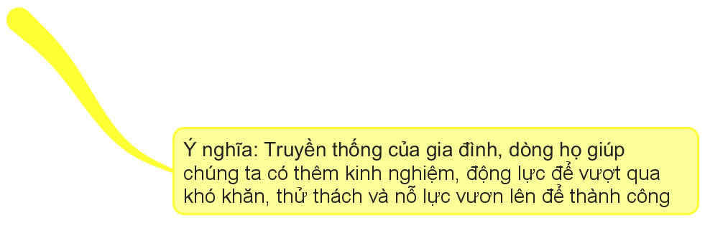
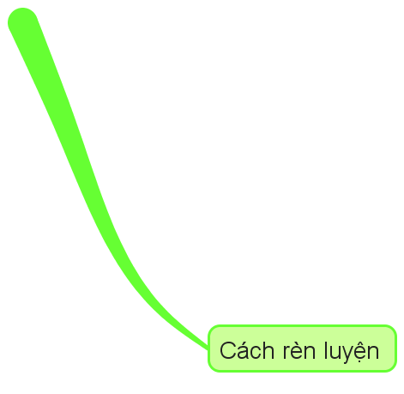
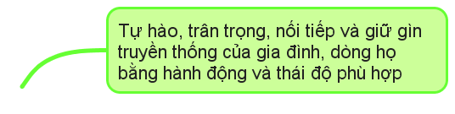
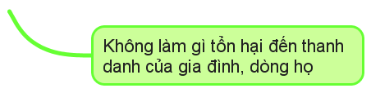

Slide 39
Xin chào và hẹn gặp lại các em!

